Slide 1
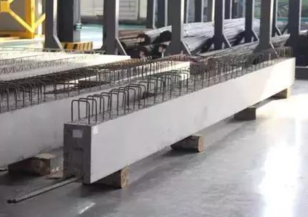
装配化建筑施工图的识读与深化设计
识读楼面梁与剪力墙连接节点构造详图
初级
中级
高级

Slide 2
识读楼面梁与剪力墙连接节点构造详图
知识点：制图规则、编号规则
技能线：识读方法、图示内容---模板、钢筋
素养面：质量意识（数字.符号）、责任担当
建筑工程职业人（立体的人！祖国大厦中梁砥柱）
初级
中级
高级

Slide 3
任务6.5
识读楼面梁与剪力墙连接节点构造详图
6.5.1 楼面梁与剪力墙平面外连接边节点构造
6.5.2 楼面梁与剪力墙平面外连接中间节点构造

Slide 4
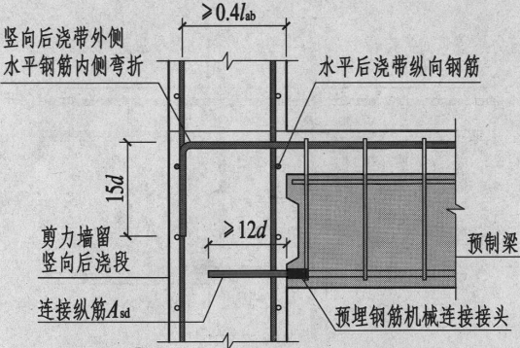
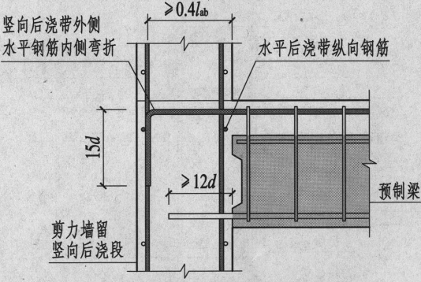
6.5 识读楼面梁与剪力墙连接节点构造详图
6.5.1 楼面梁与剪力墙平面外连接边节点构造
L5-1 — 剪力墙留竖向后浇段，次梁下部纵向钢筋机械连接
次梁端部设键槽面，与剪力墙竖向后浇段连接。次梁下部纵向钢筋端部预埋机械连接接头，通过连接纵筋锚固在剪力墙竖向后浇段中，锚固长度不小于12d，且需伸至过剪力墙中心线。
次梁上部纵向钢筋伸至剪力墙竖向后浇带外侧水平钢筋内侧后弯折，弯折长度为15d，且伸入剪力墙竖向后浇带内的水平段长度不小于0.4倍的受拉钢筋基本锚固长度l_{ab}。
连接纵筋由设计确定。次梁上部纵筋也可采用钢筋锚固板锚固。
当连接节点处无墙体水平筋时，可采用次梁下部纵筋预留外伸段的做法。

Slide 5
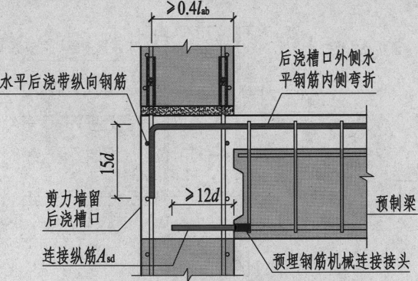
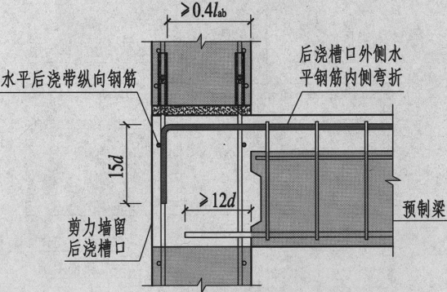
6.5 识读楼面梁与剪力墙连接节点构造详图
6.5.1 楼面梁与剪力墙平面外连接边节点构造
L5-2 — 剪力墙留后浇槽口，次梁下部纵向钢筋机械连接
剪力墙留后浇槽口，次梁下部纵向钢筋机械连接的楼面梁与剪力墙平面外连接边节点构造，次梁纵筋的锚固处理方式，与剪力墙留竖向后浇段式的节点构造形式相同。

Slide 6
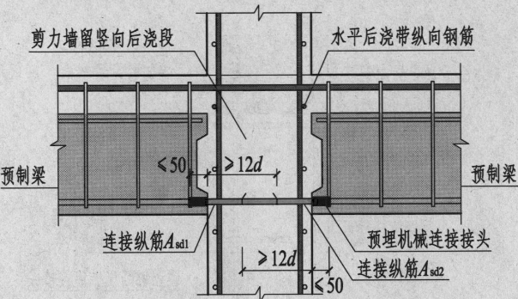
6.5 识读楼面梁与剪力墙连接节点构造详图
6.5.2 楼面梁与剪力墙平面外连接中间节点构造
L6-1 — 剪力墙留竖向后浇段，次梁下部纵向钢筋机械连接
次梁端部设键槽面，与剪力墙竖向后浇段连接。
次梁下部纵筋端部预埋机械连接接头，通过连接纵筋锚固在剪力墙竖向后浇段中，锚固长度不小于12d，且需伸至过剪力墙中心线。
次梁上部纵筋跨支座贯通布置。
连接纵筋由设计确定。当连接节点处无墙体水平筋时，可采用次梁下部预留外伸纵筋的做法。

Slide 7
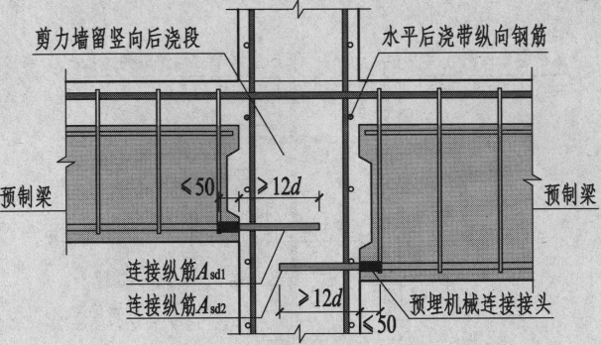
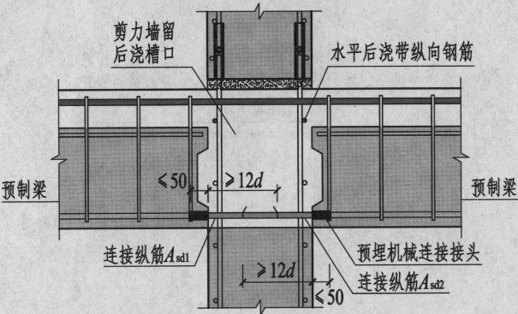
6.5.2 楼面梁与剪力墙平面外连接中间节点构造
6.5 识读楼面梁与剪力墙连接节点构造详图
L6-2 — 剪力墙留竖向后浇段，次梁底面有高差，次梁下部纵向钢筋机械连接
两侧次梁下部纵筋端部预埋机械连接接头，各自分别通过连接纵筋锚固在剪力墙竖向后浇段中，锚固长度不小于12d，且需伸至过剪力墙中心线。
次梁上部纵筋跨支座贯通布置。当连接节点处无墙体水平筋时，可采用次梁下部纵筋预留外伸段的做法。
L6-3 — 剪力墙留后浇槽口，次梁下部纵向钢筋机械连接
剪力墙留后浇槽口，次梁下部纵向钢筋机械连接的楼面梁与剪力墙平面外连接中间节点构造，次梁钢筋锚固方式与剪力墙留竖向后浇段L6-1构造形式相同。

Slide 8
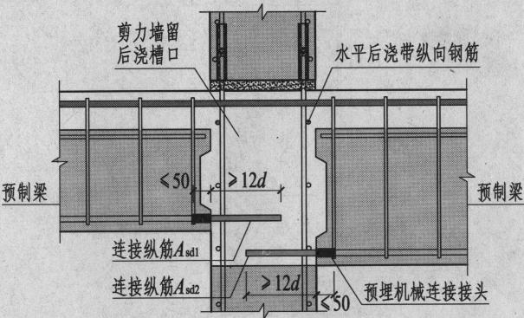
6.5 识读楼面梁与剪力墙连接节点构造详图
6.5.2 楼面梁与剪力墙平面外连接中间节点构造
L6-4 — 剪力墙留后浇槽口，次梁底面有高差，次梁下部纵向钢筋机械连接
剪力墙留后浇槽口，次梁底面有高差，次梁下部纵向钢筋机械连接的楼面梁与剪力墙平面外连接中间节点构造，次梁钢筋锚固方式与剪力墙留竖向后浇段L6-2构造形式相同。

Slide 9
·
层次 领域
 | 了解 | 制图规则内容 | 运用 | 规则内容判识--画出#图 | 综合 | 制图规则，归纳出混凝土构件施工信息类别
 | 模仿 | 例图识读 | 应用 | 应用##注写 | 掌握 | 交换##注写
 | 激情 | 追问自己：乐于训练自己成为技术应用人才吗？ | 心境 | 随着识图图纸的增加渐入结构施工图识读佳境 | 热情 | 我志愿成为卓越工程师为此耐心细致的钻研图纸，融合所学构造知识、建筑材料知识、结构知识
初级
中级
高级
备注
认
知
技
能
情感

Slide 10
职 业 胜 任 模 型
⑤ 拿到岗位实习证
识图→构件内配筋
④ 迈进职场大门
读图→模板翻样
③ 找 到 钥 匙
应会→图示内容
② 初 探 路
应知→制图规则
① 拿 到 探 宝 图
学习目标→工作任务

Slide 11
研读图---图##详图，标识图中应交底的
技术信息。
能力拓展
徒手画图--转换式训练（识图与画图）：
尝试画出构件详图
模型制作-----确认识图到位-----深化设计。。

